Slide 1
美国数学学会电子资源
利用MathSciNet探索数学与数学交叉学科的发展
2019年5月

Slide 2
CONTENTS
AMS出版物介绍
AMS电子刊
多学科、多种资源类型
一站式检索平台、更便利
MathSciNet
校外访问及其他
数学及数学交叉领域科研利器
随时随地玩转AMS

Slide 3
01
AMS出版物介绍
涉及学科：数学及统计学、工程学、物理学、经济学、生物学、运筹学、计算机科学等

Slide 4
01
AMS出版物介绍
01
02
03
04
MathSciNet
AMS电子刊
AMS电子书
Open Math Notes
《数学评论》电子版
1940年至今
付费购买期刊；
OA期刊（免费获取）
截至2019年3月，3924本AMS 电子书；
2020年，开始售卖
MAA press Books
免费获取
服务对象：研究人员、教师及学生
提供内容：课程笔记、教材及正在研究中的课题信息等
Notes:
a repository of freely downloadable mathematical works in progress hosted by the American Mathematical Society as a service to researchers, teachers and students. https://www.ams.org/open-math-notes

Slide 5
02
MathSciNet
一句话总结：MathSciNet涵盖了全球数学领域的文献、人物及机构

Slide 6
MathSciNet
Mathematical Reviews
Mathematical Reviews Database
MathSciNet
ISSN 2167-5163
MR Database
MRDB
以上表达均为：MathSciNet数据库

Slide 7
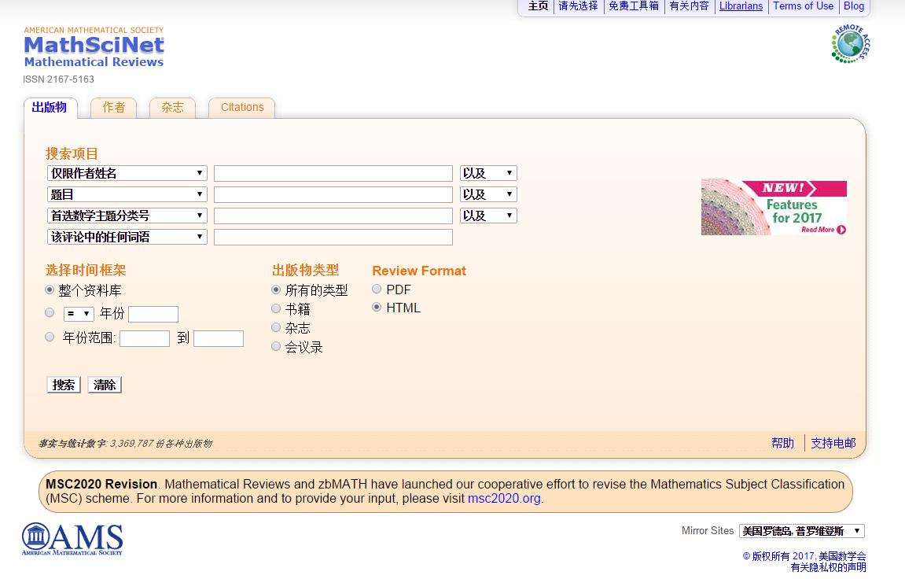
MathSciNet
MathSciNet数据库是美国数学学会出版的《数学评论》Mathematical Reviews的网络版。
包含《数学评论》自1940年出版以来的所有评论文章，包括期刊、图书、会议录、文集和预印本。
对来自全世界200余家专业出版社的2000多种期刊做评选，对500余种数学核心期刊做出全评。目前中国有近200种期刊被选评。 是数学科研工作者最常用的工具。截至2019年5月20日，已包含3,670,943份出版物评论，年新增评论12万余条。

Slide 8
MathSciNet 检索和使用
MathSciNet

Slide 9
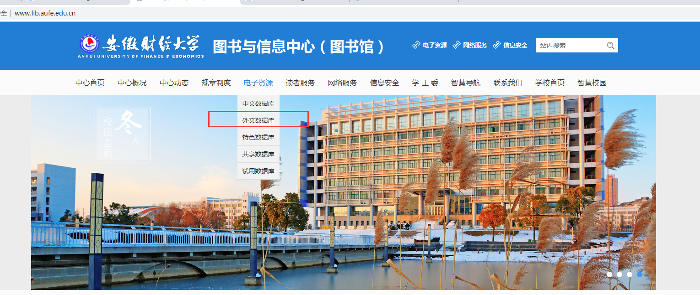
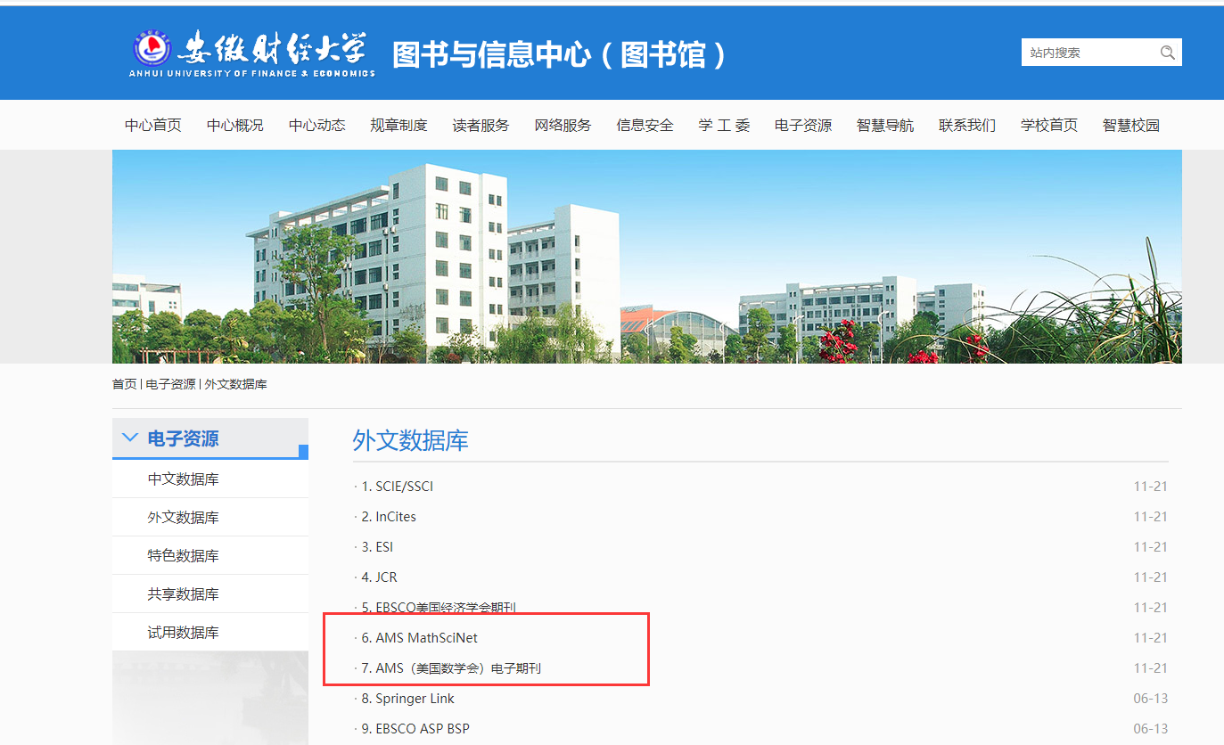

Slide 10
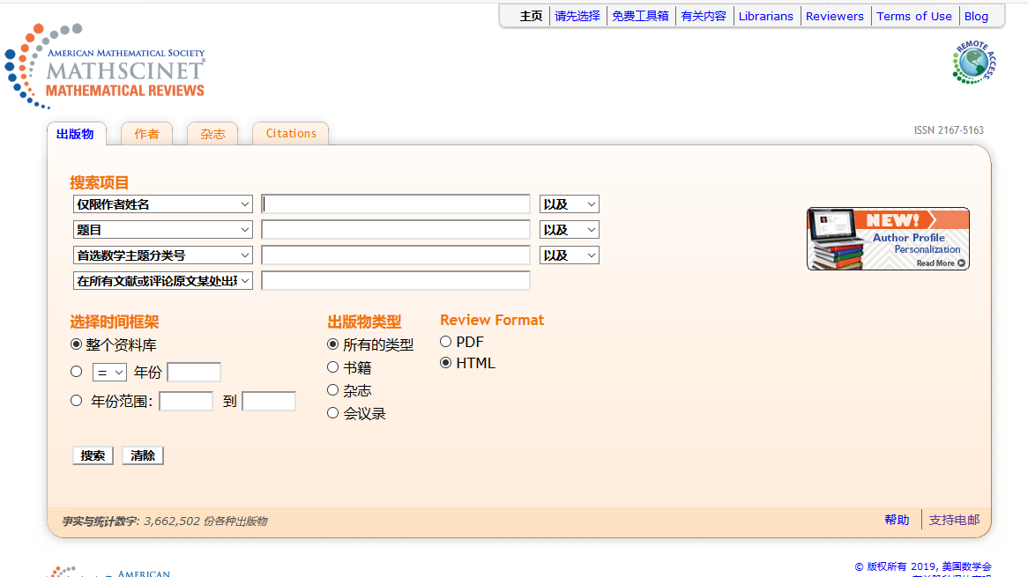
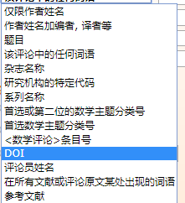
检索类别
搜索项目下拉菜单

Slide 11
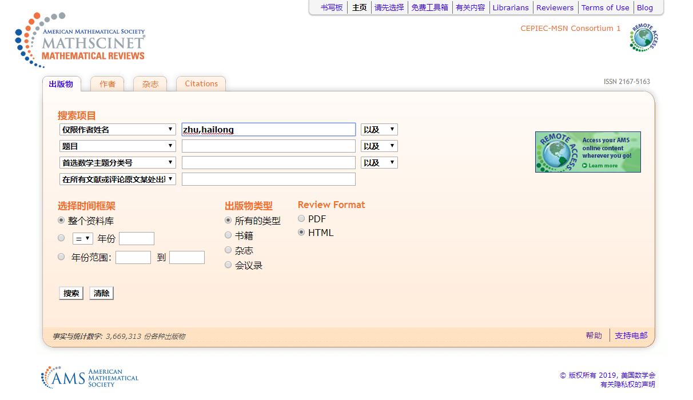
选择出版物
选择搜索项目，输入检索词。

Slide 12
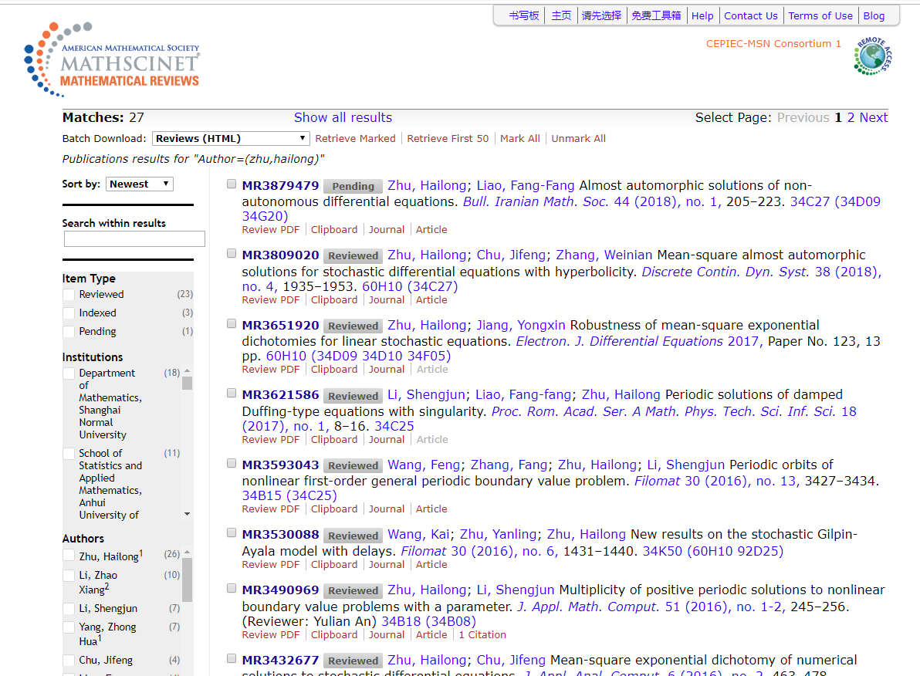
Prelim 初步
从出版社收到书目数据并创建。
正在进行与MathSciNet项目相关信息的处理。
处理完成后，将选定列入数学评论数据库，开始评论。
Pending 待定
此出版物的完整书目编辑和MSC的分类，已经完成，但其评论尚未完成。
Reviewed 评论
此出版物的完整书目编辑和MSC的分类，已经完成。
评论也已完成。
Indexed 索引
此出版物的完整书目编辑和MSC的分类，评论均已经完成。
并被索引。
Expansion 扩展
此出版物是数学评论数据库的扩展项目。此出版物不属于MSC的分类并且不被评价。但可以检索出版物作者，提供期刊和原文章链接。
DML 数字数学图书馆
此出版物关联于全世界范围内的数字化项目——世界数字数学资源图书馆（WDML）。此出版物可以通过题目、作者、期刊名称、出版年限进行检索，并提供原始数字资料的链接。
Thesis 论文
此出版物代表博士论文，并且目录资料由外部资源提供。
按引用日期;
按引用量；
按作者（new）
评论状态

Slide 13
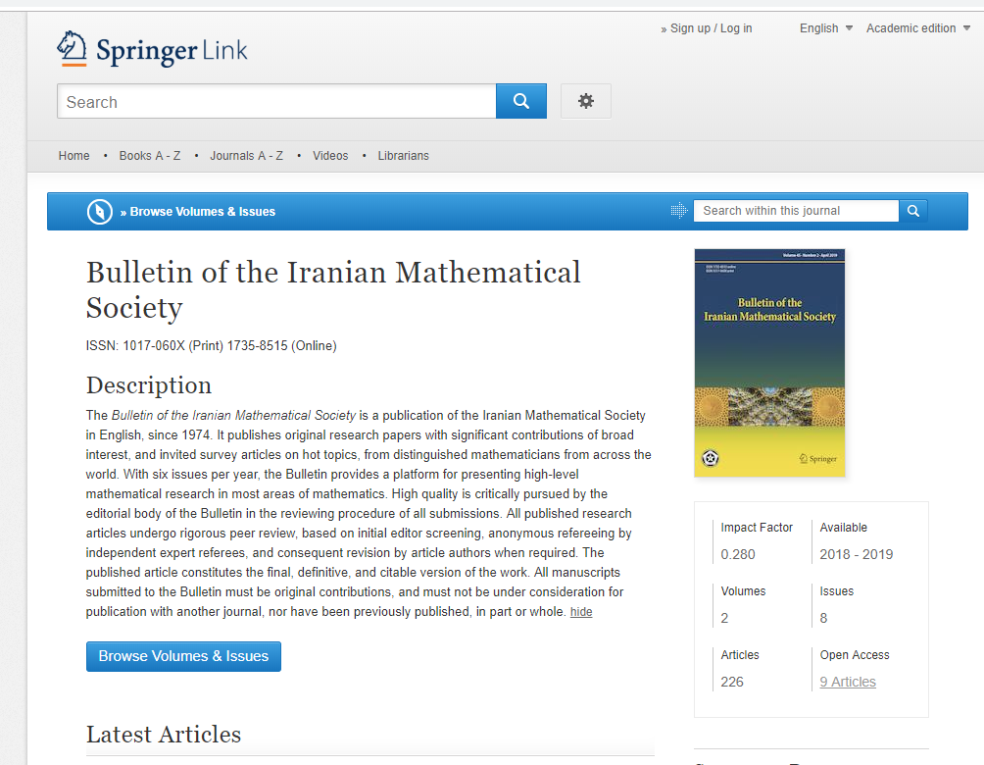
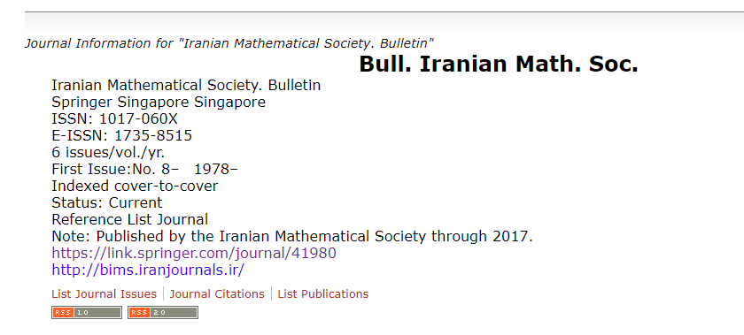
《数学评论》条目号
数学主题分类代码
查看评论全文

Slide 14
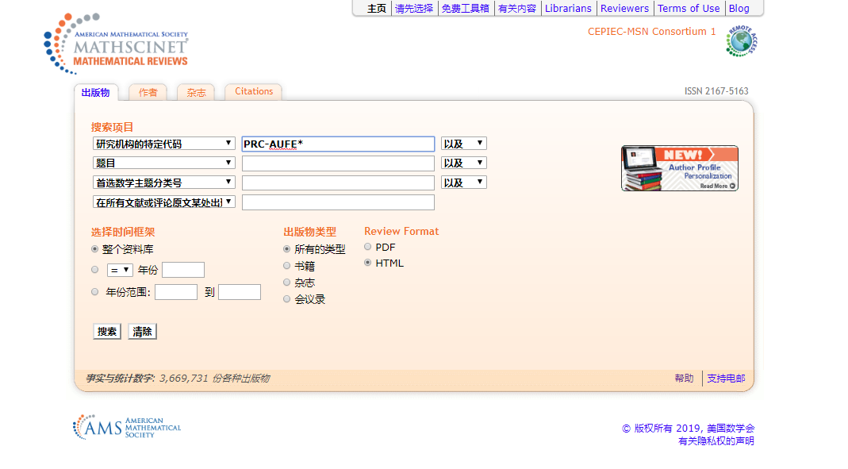
通过研究机构代码检索
选择“研究机构代码”，
输入“PRC-AUFE*”
*可以模糊检索，扩大检索范围
Institution Code 机构代码
机构代码用于识别作者在出版时所属的机构。整个机构代码或者部分机构代码可以用来进行检索。

Slide 15
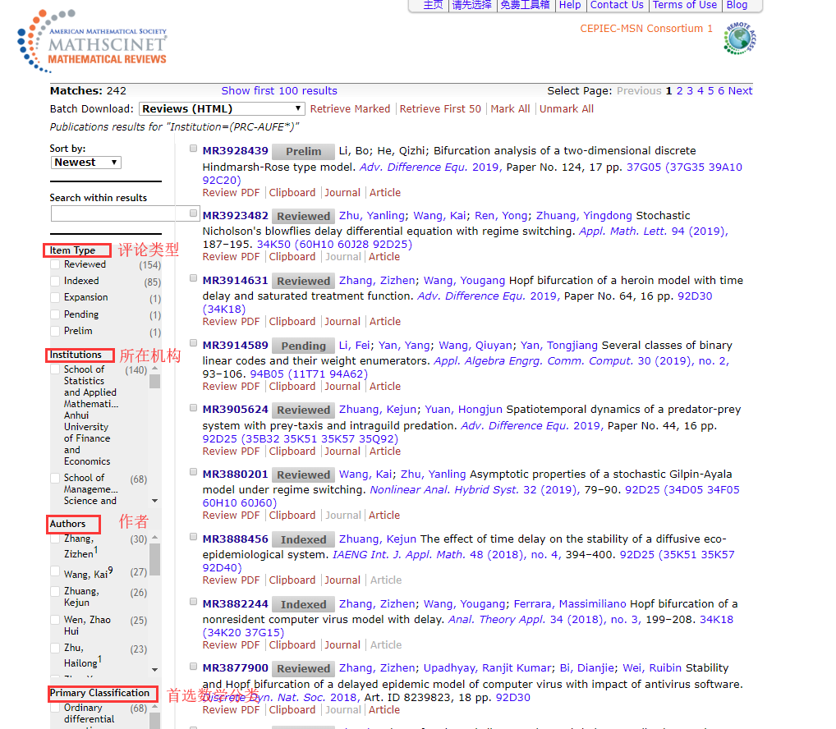

Slide 16
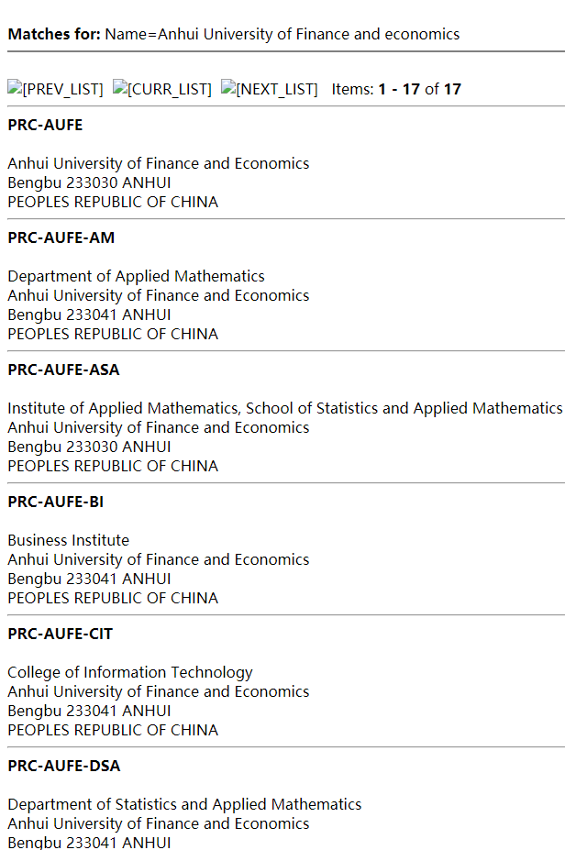
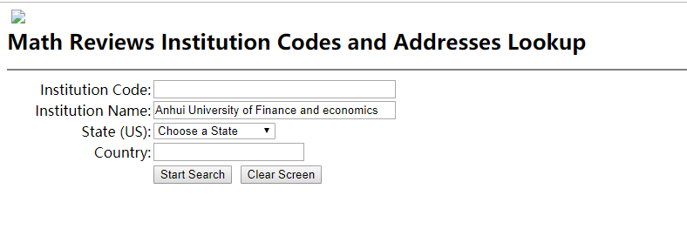
Institution Code 机构代码查询：
可以点击链接 www.ams.org/instcode/。
一个代码由2到3部分构成并用分隔符连接。这些部分代表大学或机构。
在机构名称一栏输入安徽财经大学
查询到的代码结果

Slide 17
通过MSC数学主题分类检索
使用渠道：进入MathSciNet主页，点击右上角“免费工具箱/Free Tools”
检索入口选择分类号，输入相应分类号
MSC最新版本为MSC2010，正在进行MSC2020版意见征集，可访问MSC2020.org进行意见提交，
MSC2010 PDF版 下载地址如下：http://www.ams.org/mathscinet/msc/msc2010.html

Slide 18
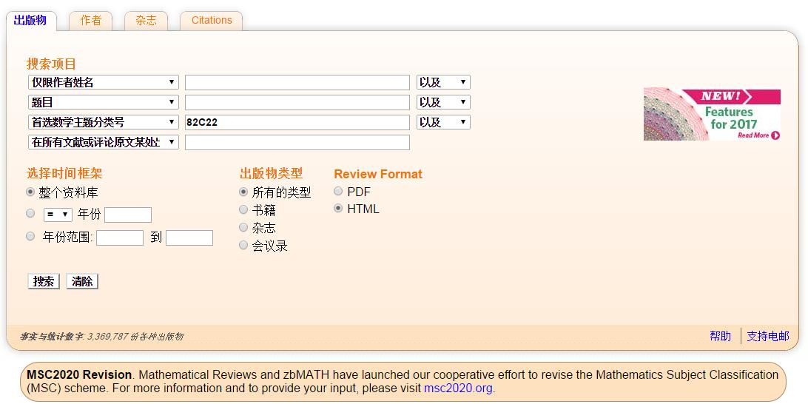
Mathematics Subject Classification(MSC) 数学主题分类是由美国《数学评论》编写。每一个分类项目都有一个一级分类，许多项目都有一个或者多个二级分类。
通过MSC分类检索，查询到的结果均为该数学主题的相关内容。

Slide 19
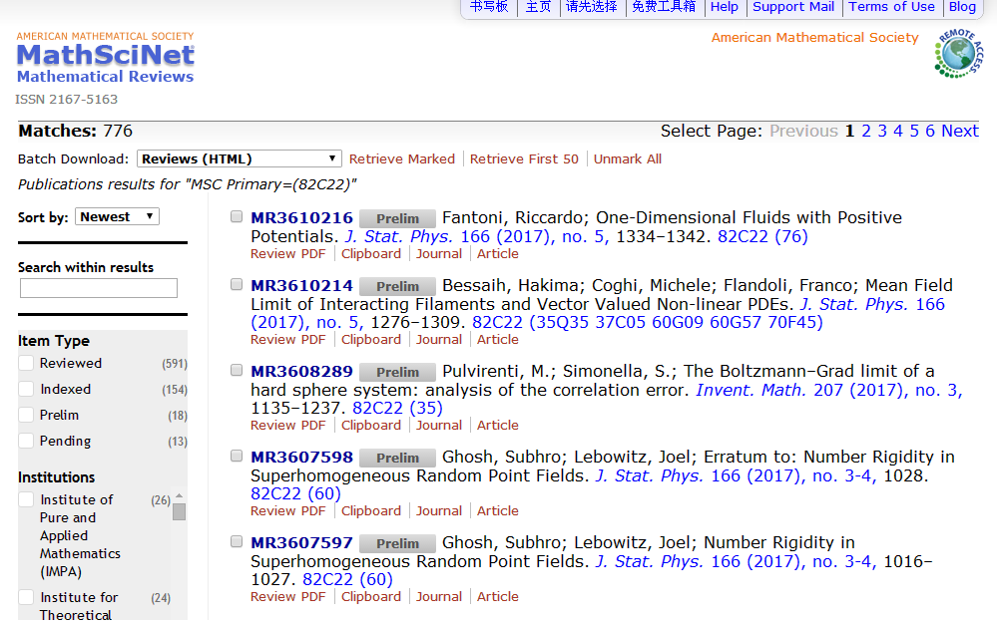
通过MSC分类检索，查询到的结果均为该数学主题的相关内容。

Slide 20
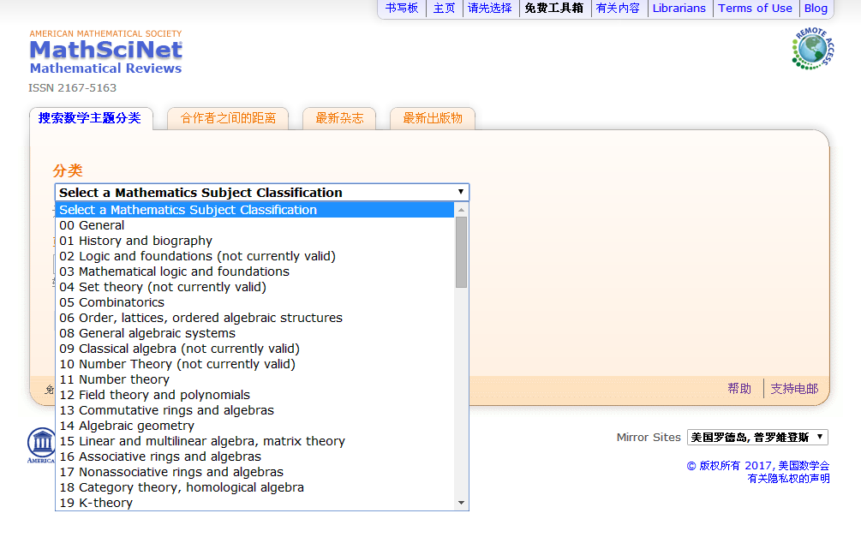
在右上选择“免费工具箱”后，
在左上选择“搜索数学主题分类”可以查询具体数学主题的代码。

Slide 21
数学主题分类里搜索 econo*

Slide 22
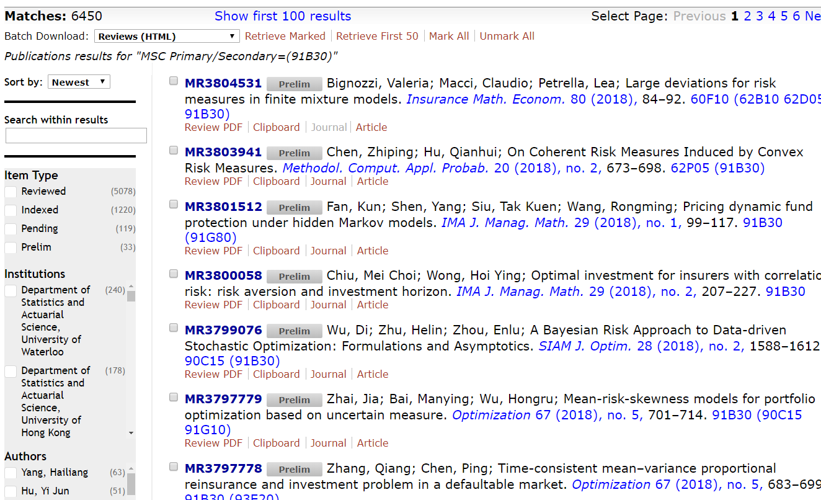
91B30最新文献
91B30最新文献
91B30:Risk theory, insurance
风险理论，保险

Slide 23
搜索技巧——引号的应用
例：我们对fundamental lemma 进行检索。
现在系统会对fundamental lemma进行分开检索。这样搜索的结果为2,961条。
如果我们想对fundamental lemma 整体进行检索，就要加用引号，输入“fundamental lemma”，检索结果就会变成515条。

Slide 24
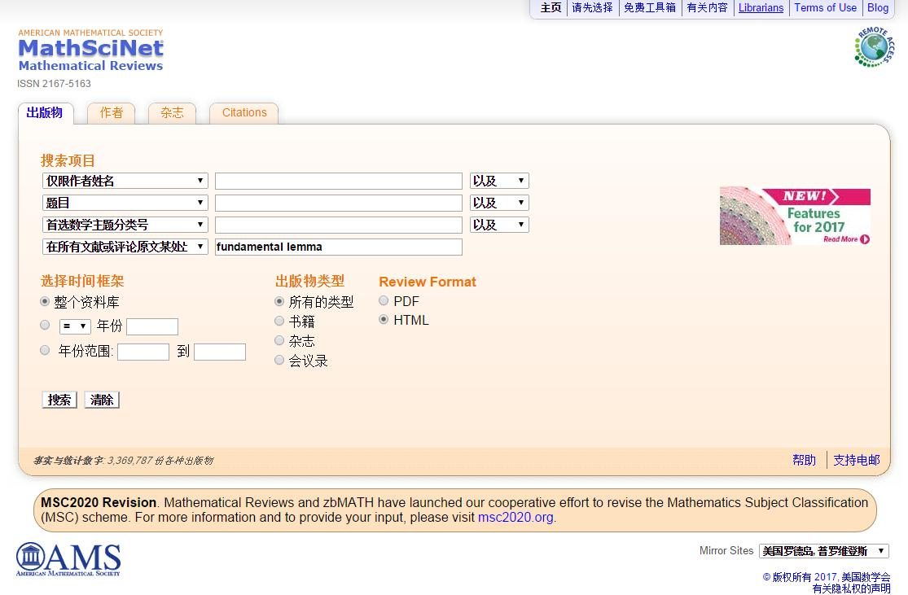
检索词输入fundamental lemma

Slide 25
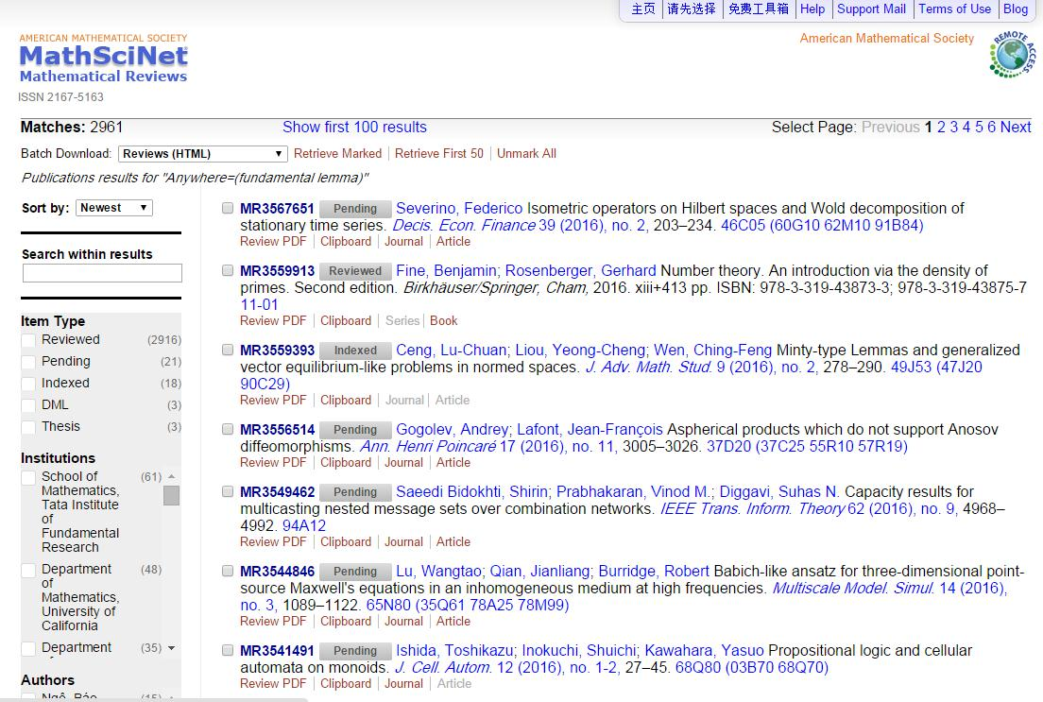
检索结果为2961条

Slide 26
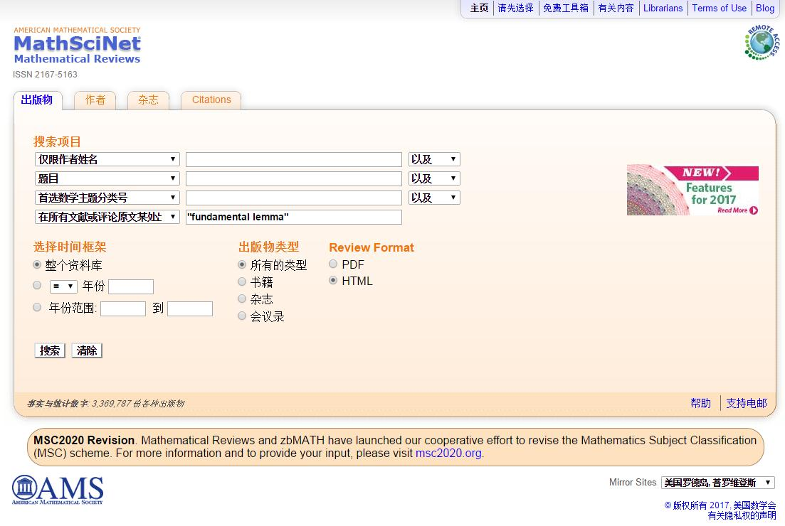
注意：在输入检索词时加入“”引号。

Slide 27
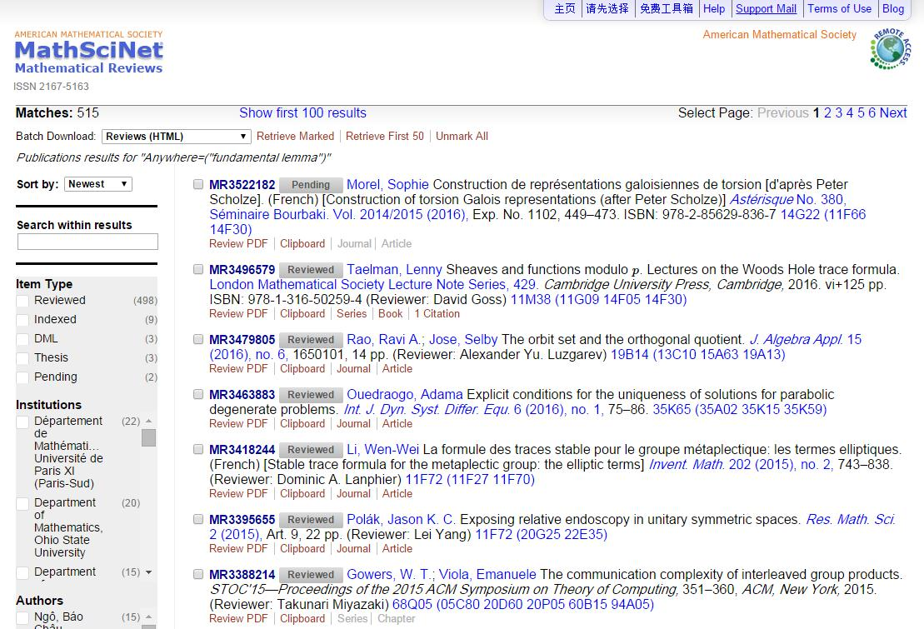
检索结果为515条

Slide 28
对Author作者检索
检索结果：与该作者相关的数据
该作者的文章
Co-Authors
Co-Authors之间的相互“合作者距离”

Slide 29
注意：检索词Hua可以作为姓，也可以作为名进行检索。

Slide 30
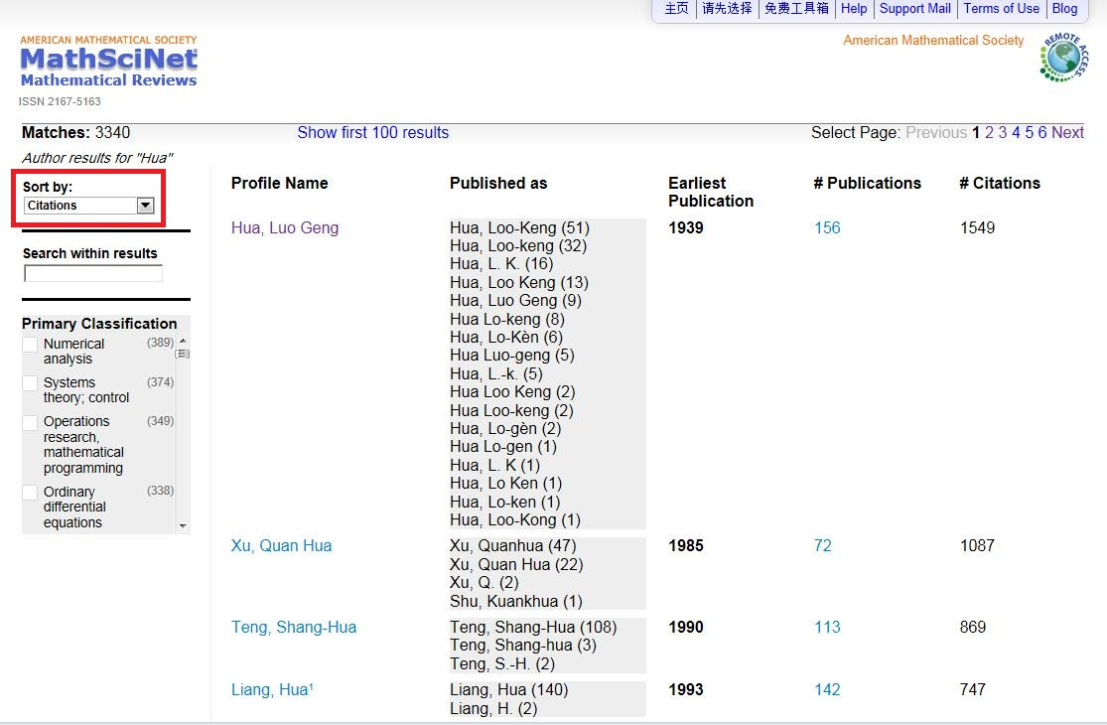
按引用次数排序

Slide 31
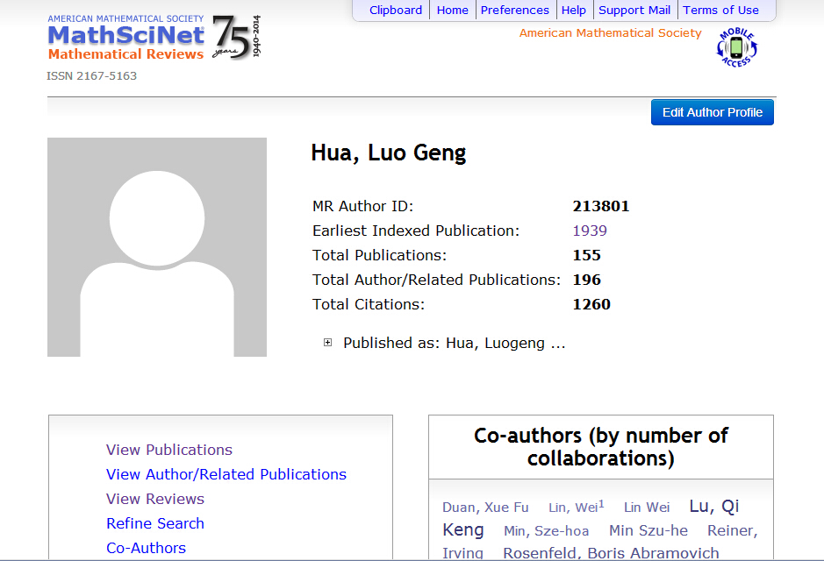
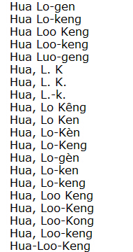

Slide 32
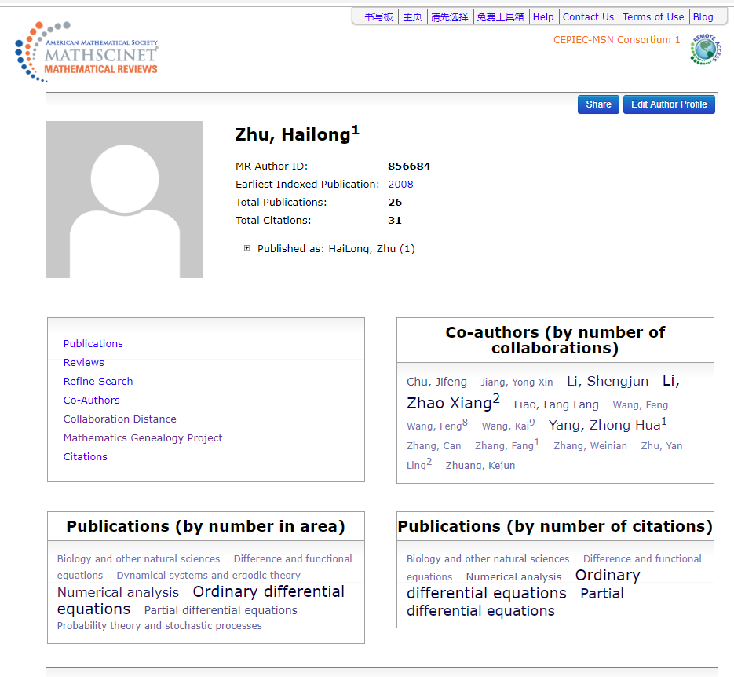
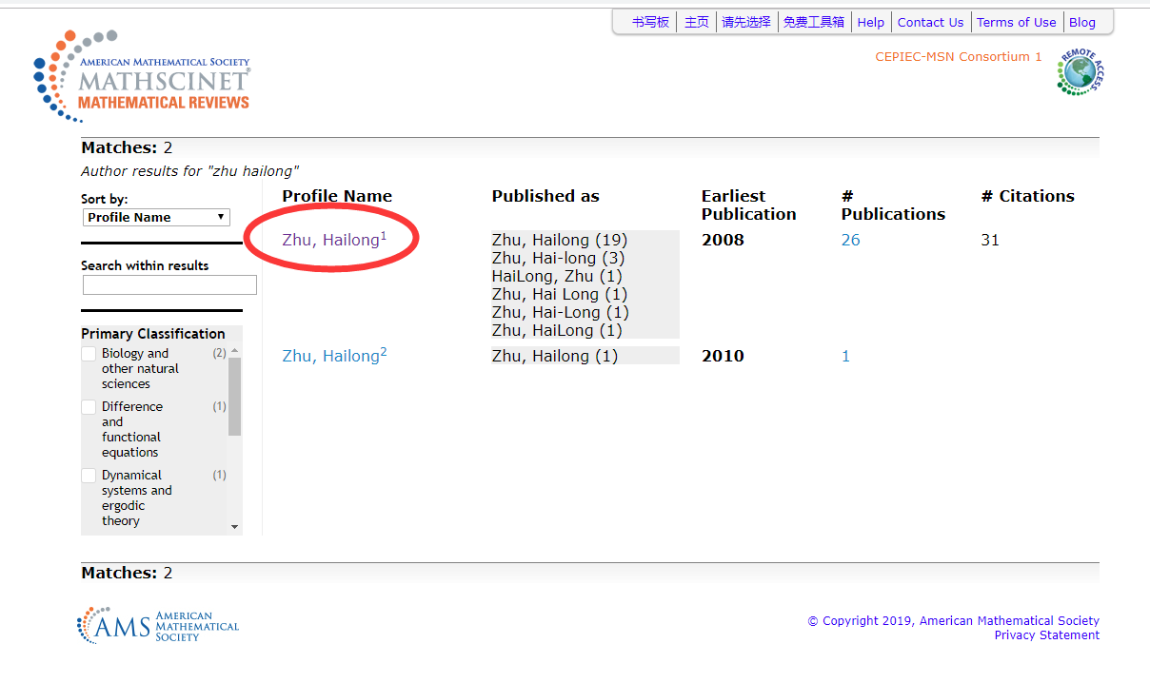
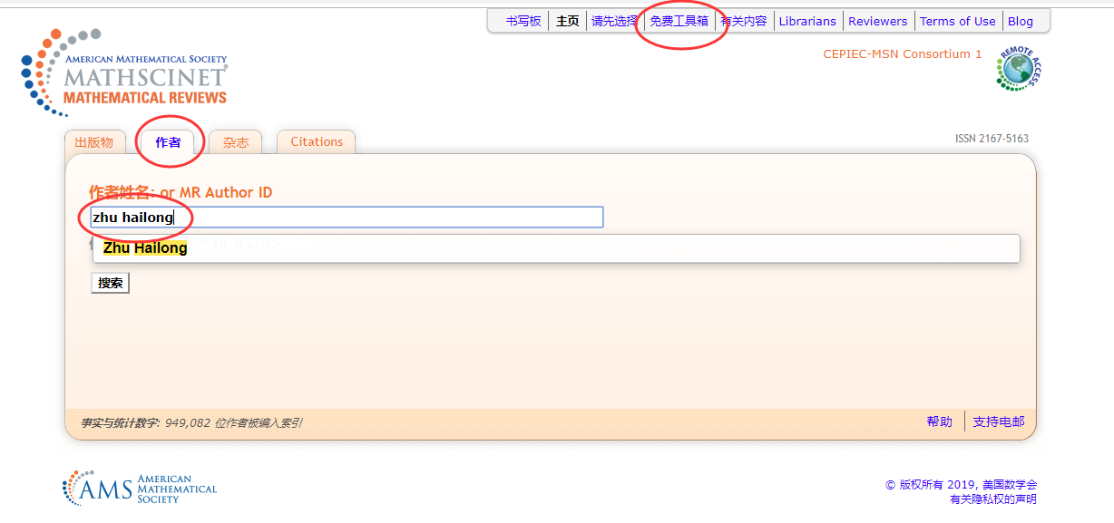
字体大小，
反映频次
PRIMAYR CLASS: 34; 频次10

Slide 33
合作者距离
AMS最有趣的功能：The Erdős number
只要您的有共同署名的文章被MathSciNet收录过
您就可能会有Erdős number。
Erdős number 的算法为通过N次合著关系与Erdos,Paul教授实现关联
Why Erdős,Paul？

Slide 34
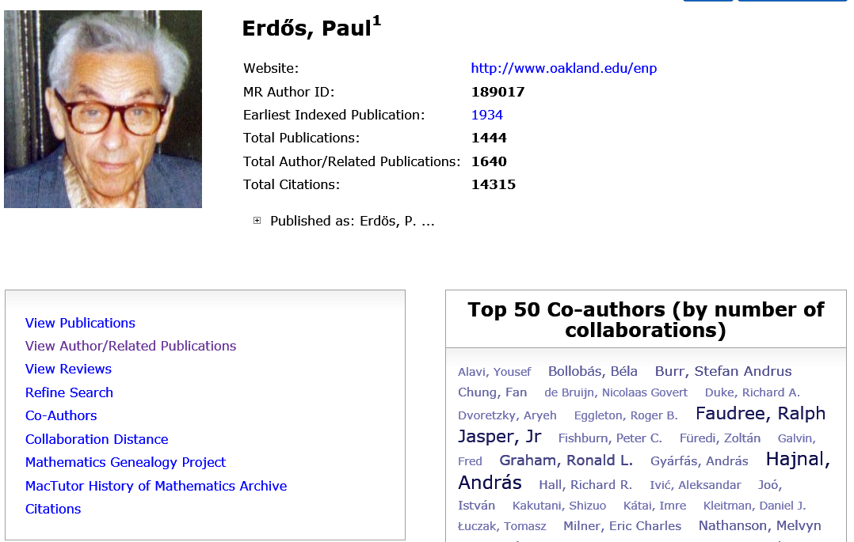
合作者距离

Slide 35
合作者距离
Erdos,Paul一生共发表了1640+篇文献，在数学领域拥有最多的合著者（500+），在数学的多个研究领域以及与全球多个国家的近千位学者均有合著。
实现这一功能的基础是AMS对收录作者分配了唯一的MRID，该ID会永远伴随作者，无论是更改了工作单位，还是更改了姓名写法，基本都会关联到该唯一ID。
使用入口：进入MathSciNet数据库，点击右上角“免费工具箱/Free Tools”，点击“合作者距离/Collaboration Distance ”，输入作者姓名即可查询。

Slide 36
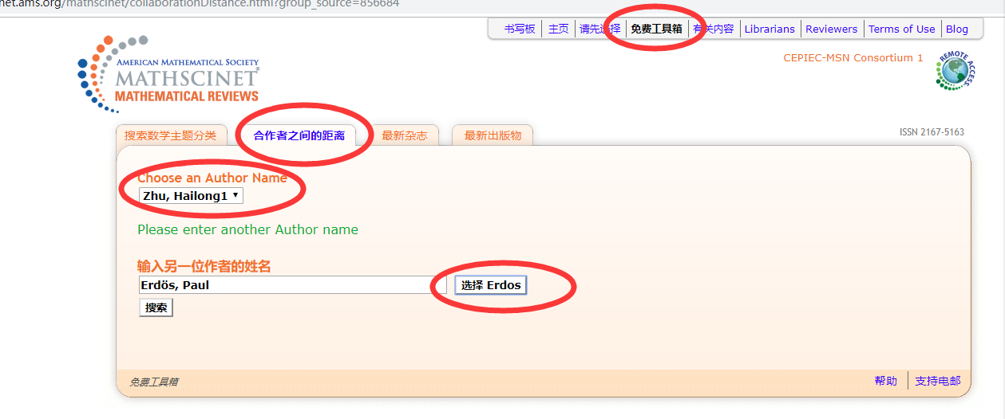

Slide 37
合作者距离
根据研究人员的统计，数学科研人员的平均Erdos Number为5，著名数学家往往该值较低。较早时期的数学家该值往往较高。
Erdos Number 不是一个严肃的评价指标，但可反映与同领域大师的合作情况

Slide 38
合作者距离
陶哲轩教授 Erdos Number=2
陈省身教授 Erdos Number=2
北京大学田刚教授 Erdos Number=3

Slide 39
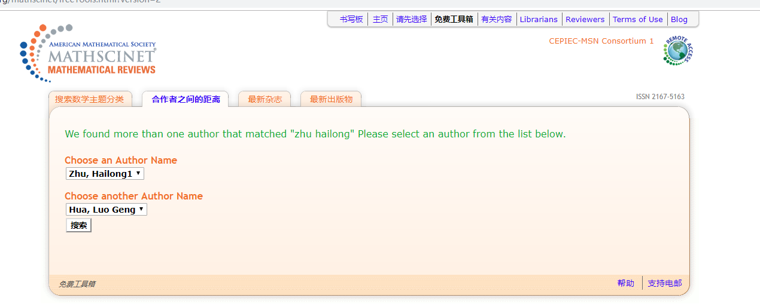
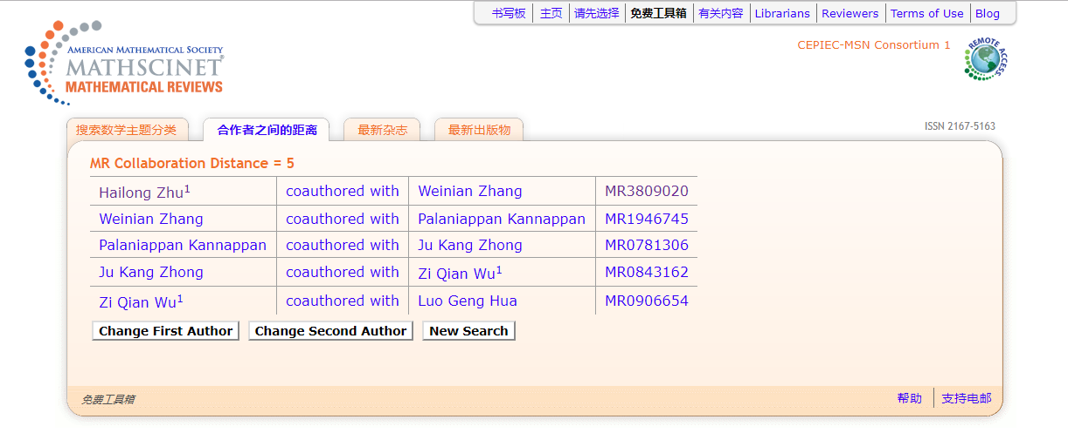

Slide 40
检索高被引文献

Slide 41
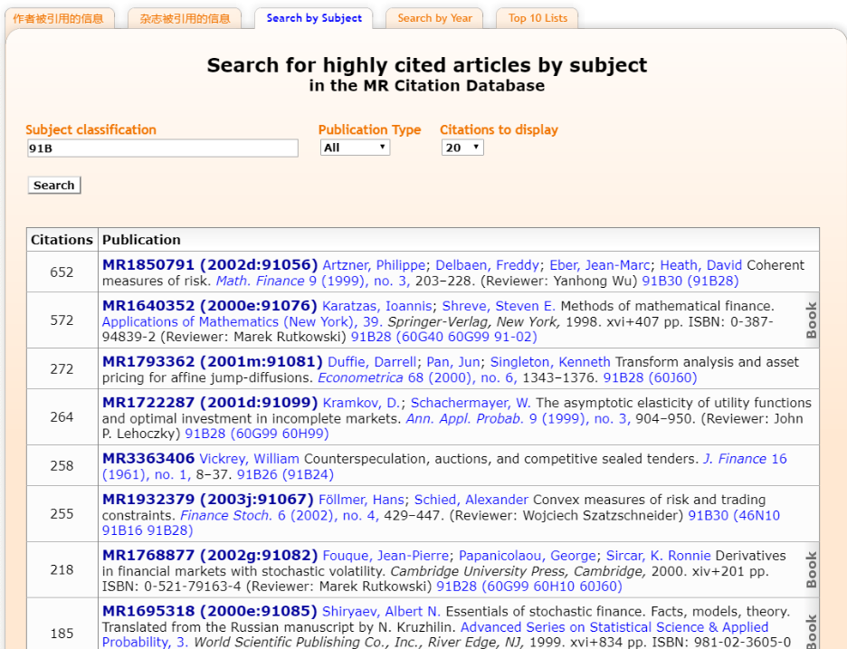
91B高被引文献

Slide 42
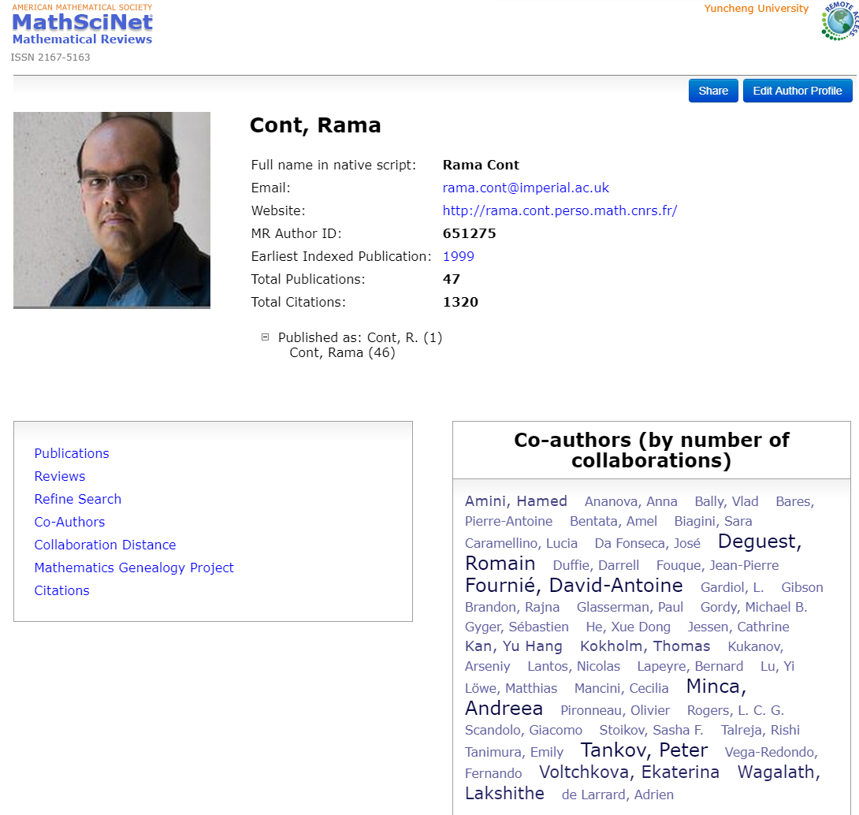
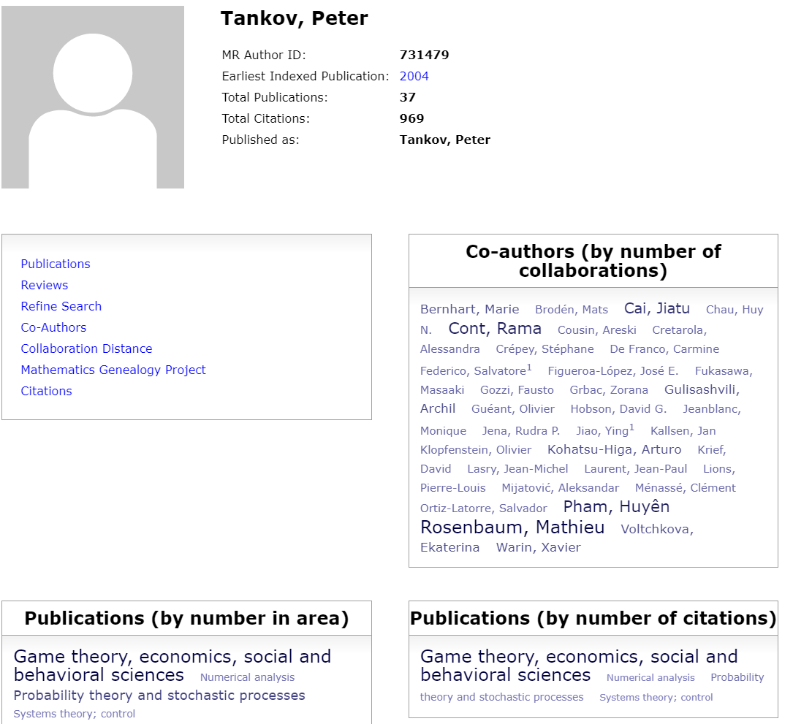
91B高被引学者
帝国理工学院数学系教授
巴黎高科国立统计与经济管理学校计量金融教授
Notes:
而现任的系长是两个人， Rama Cont和Damiano Brigo。他们两个人都是金融数学研究里的大家。Rama是从美国过来的，而Brigo曾经在King's College工作了很久，然后被IC挖了 墙角。Rama的研究方向比较广泛，从基础的stochastic analysis到时下很热的credit risk，他都有涉及；而Damiano的研究方向就是金融危机后的金融数学模型，以credit risk和interest rate modelling after Crisis为主。另外还有一个中国人不得不提，Harry Zheng。Zheng的研究方向是随机控制，算是在金融数学研究里颇有建树的 中国人了。

Slide 43
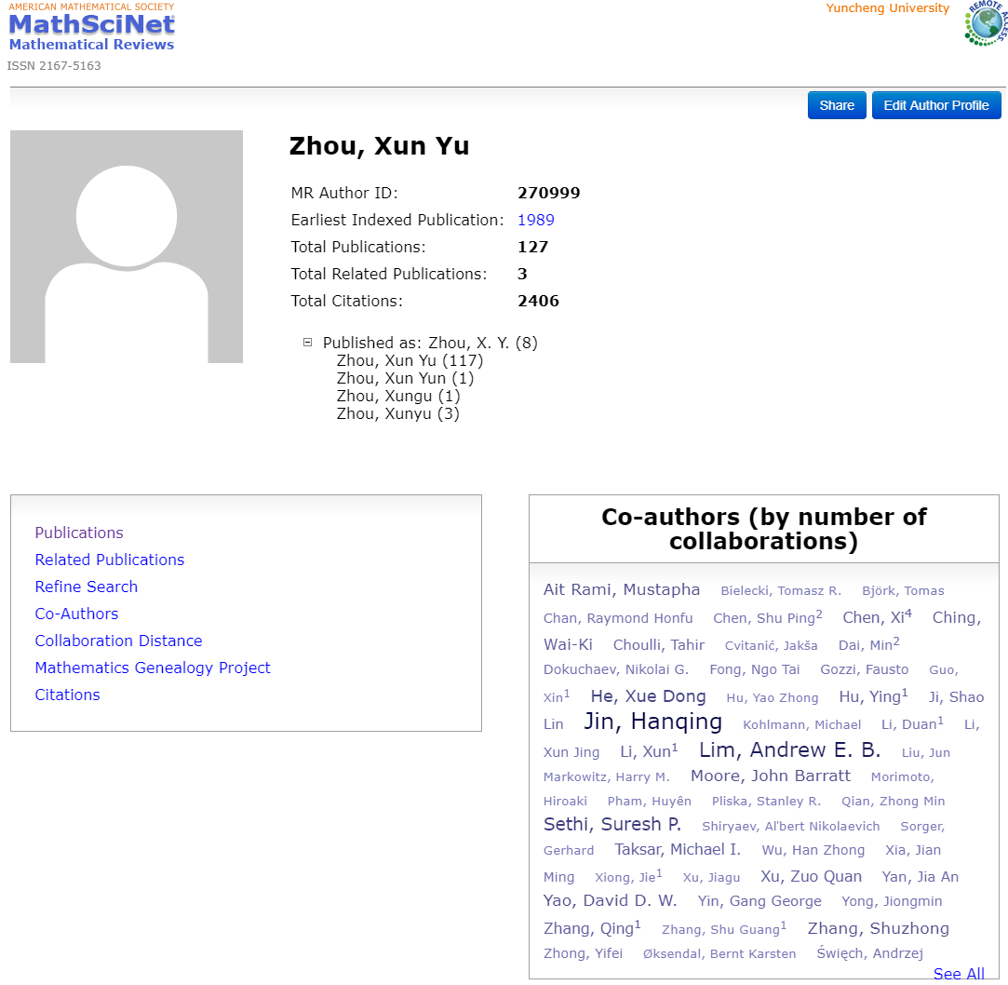
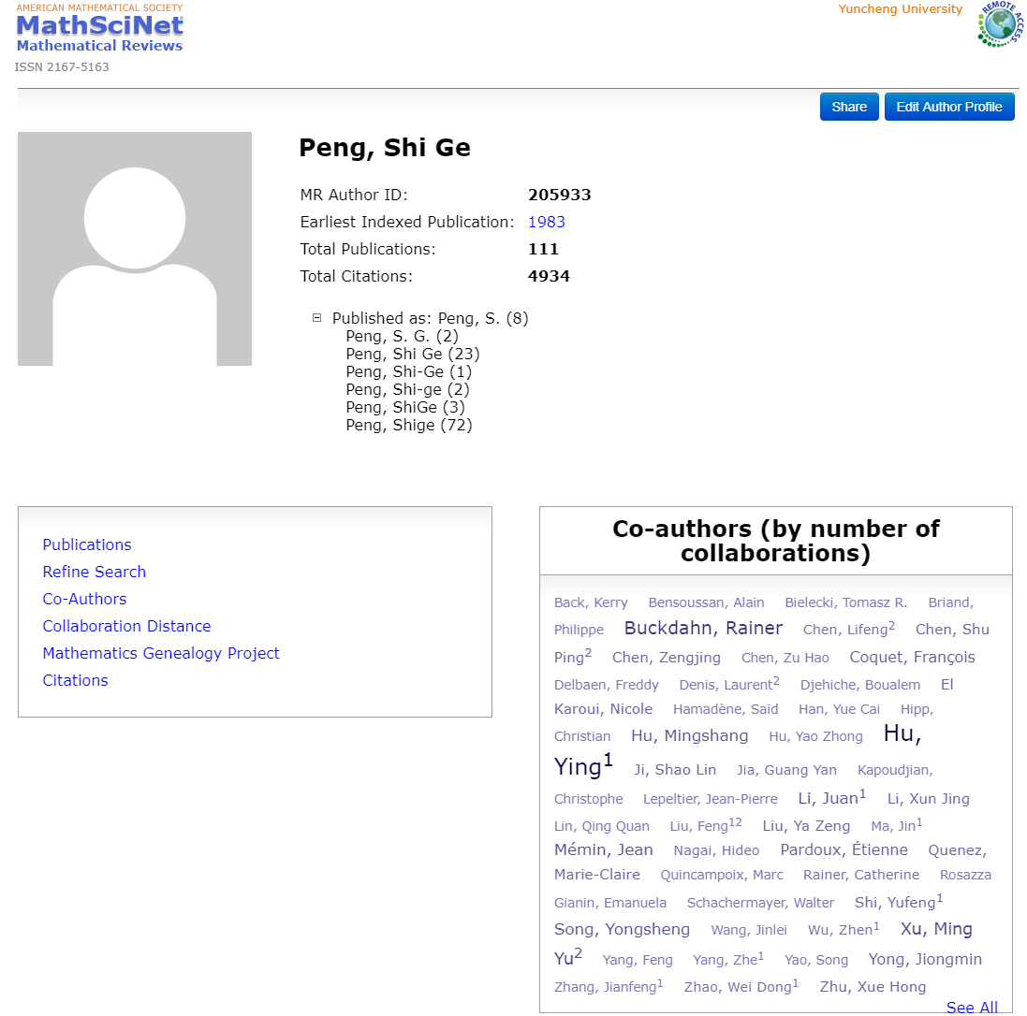
91B高被引学者
山东大学彭实戈教授
牛津大学财金系周迅宇教授
Notes:
而现任的系长是两个人， Rama Cont和Damiano Brigo。他们两个人都是金融数学研究里的大家。Rama是从美国过来的，而Brigo曾经在King's College工作了很久，然后被IC挖了 墙角。Rama的研究方向比较广泛，从基础的stochastic analysis到时下很热的credit risk，他都有涉及；而Damiano的研究方向就是金融危机后的金融数学模型，以credit risk和interest rate modelling after Crisis为主。另外还有一个中国人不得不提，Harry Zheng。Zheng的研究方向是随机控制，算是在金融数学研究里颇有建树的 中国人了。

Slide 44
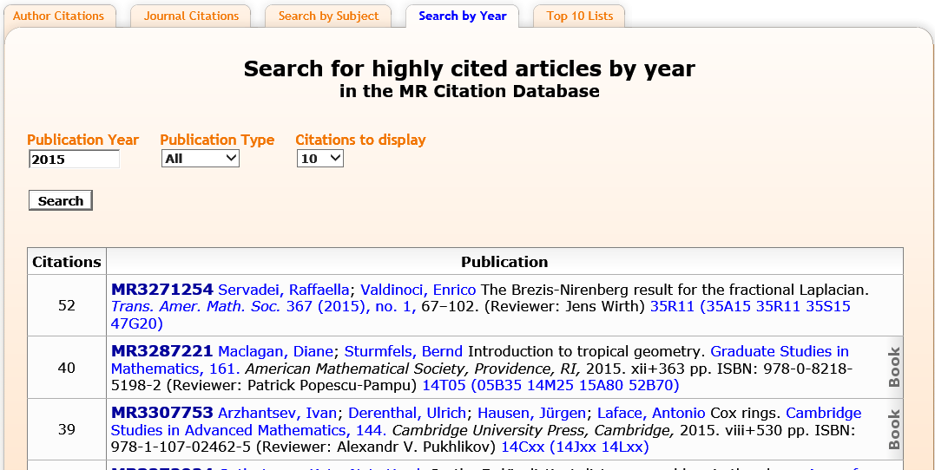
引用分析
特定年份的高被引文献
检索2015年出版的所有图书、期刊文章的被引数据

Slide 45
引用分析
特定年份的TOP图书排行榜
在2015年当年引用过的全部图书排行

Slide 46
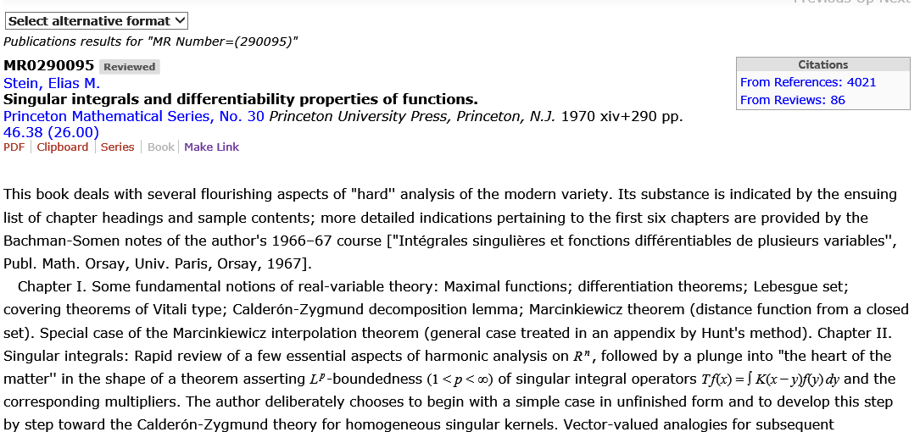
引用分析
特定年份的TOP图书排行榜
下列图书全部被引次数在4021次，其中在2015年被引287次，位列图书排行榜第一

Slide 47
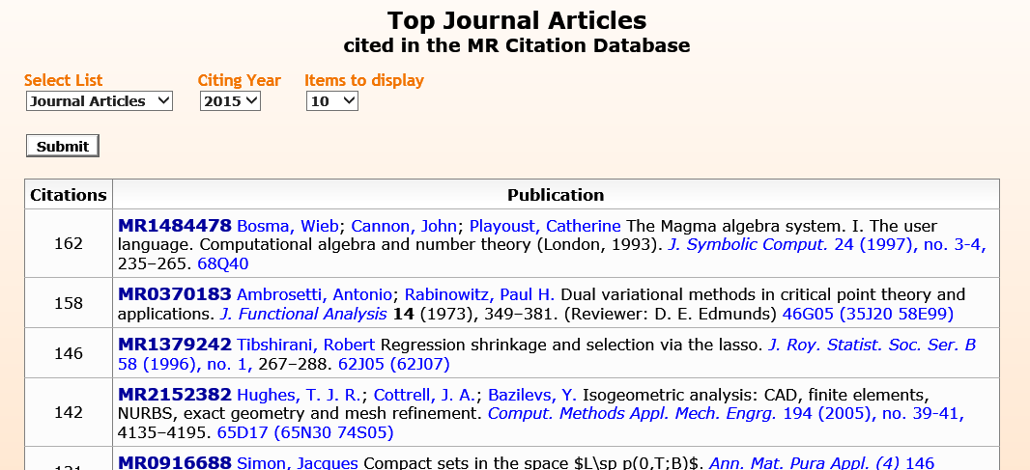
引用分析
特定年份的TOP图书排行榜
在2015年当年引用过的MathSciNet收录的全部期刊文章排行

Slide 48
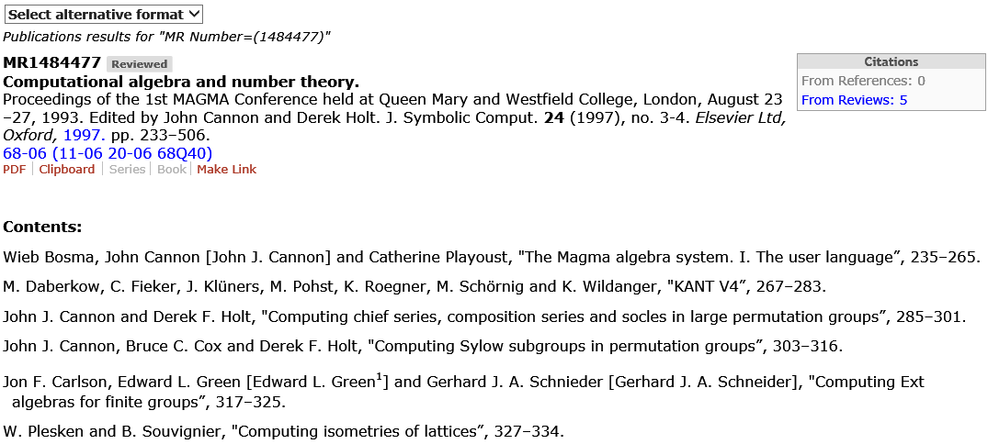
引用分析
特定年份的TOP期刊文章排行榜
下列文章的全部被引次数在1515次，其中在2015年被引162次，位列期刊文章排行榜第一

Slide 49
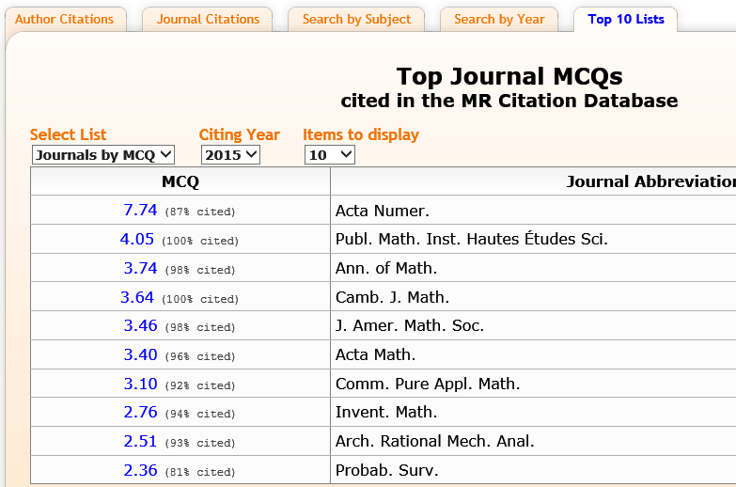
引用分析
特定年份的TOP期刊排行榜
利用TOP期刊排行榜，可发现
一些平时未关注的期刊
《数学杂志》法国高等科学研究所
《剑桥数学期刊》，新刊物， 波士顿国际出版社

Slide 50
引用分析
Publications mathématiques de l'IHÉS 《数学杂志》法国高等科学研究所
波士顿国际出版社《剑桥数学期刊》 2013年创刊

Slide 51
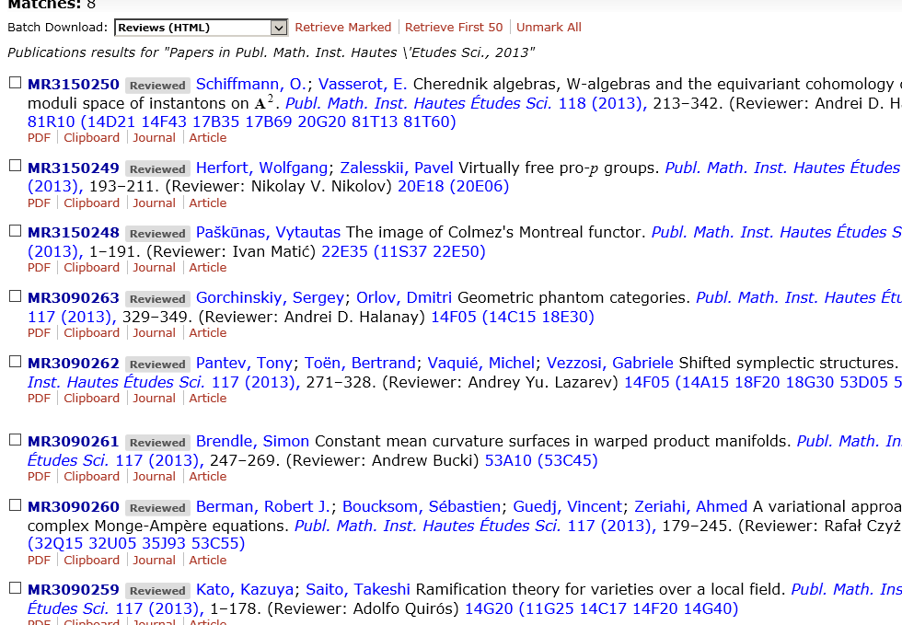
引用分析
发现好期刊之—《Publications mathématiques de l'IHÉS》

Slide 52
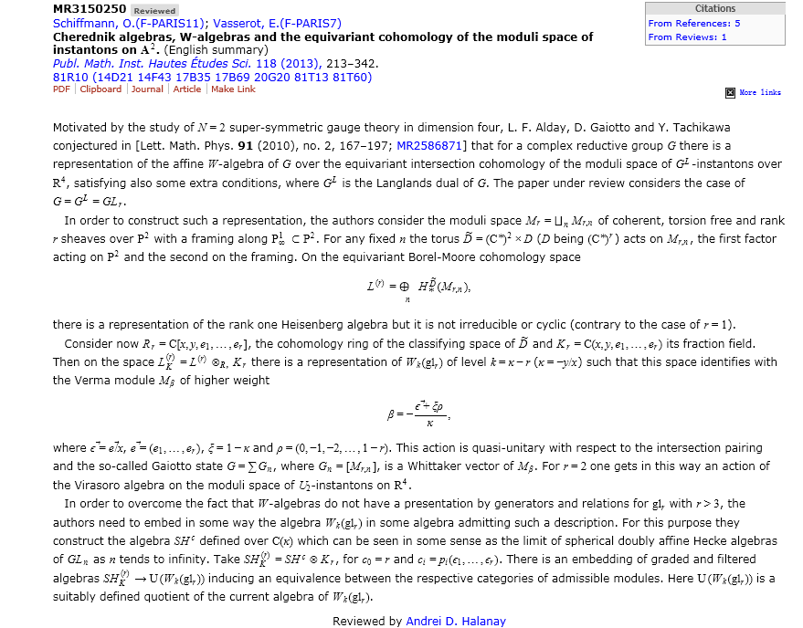

Slide 53
MathSciNet 总结
总结
MathSciNet对数学领域的文献、作者、机构、期刊、引用关系做了较为深入标引和关联，形成一张涵盖数学及数学交叉学科、多维度的知识网。
通过MathSciNet可系统了解某个领域、学者、机构的文献
MathSciNet数据库中90%的文献有全文DOI链接，读者可直接下载图书馆已订购期刊（如Springer等）的全文
一句总结：MathSciNet并非对文献的简单堆砌
而是涵盖了全球数学领域的文献、人物及机构
形成了一张数学知识网
各位老师可以去MathSciNet中挖掘属于自己的宝藏

Slide 54
03
AMS电子刊
一站式检索平台，更便利！

Slide 55
AMS ejournals
美国数学学会的期刊质量非常高
数学期刊TOP4 之一的JAMS
计算数学领域的顶尖期刊Mathematics of Computation
多份高品质综合期刊Bulletin of the AMS、Memoirs of the AMS、Transactions of the AMS、Proceedings of the AMS。
AMS翻译的3份俄文刊，1份日文刊。
Notice of the AMS 《美国数学会通告》 （目前数学领域读者群最多的期刊之一）
Bulletin of the AMS 《美国数学会通报（新辑）》 （1891年创刊，中科院一区期刊）
Conformal Geometry and Dynamics 《共形几何与动力学》
Representation Theory《表示论》
Proceedings of the American Mathematical Society, Series B 《美国数学会会报》（B辑）
Transactions of the American Mathematical Society, Series B 《美国数学会汇刊》（B辑）

Slide 56
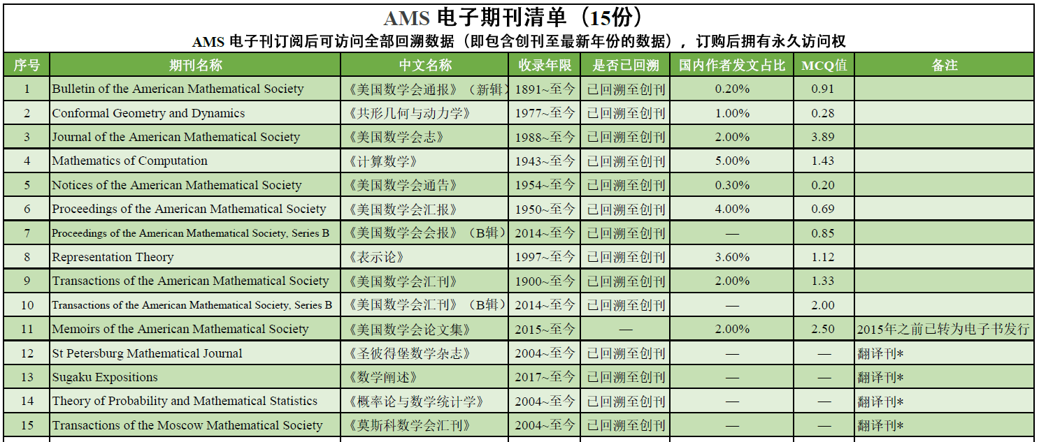
MCQ全称Mathematical Citation Quotient，为MathSciNet评价期刊的指数，该期刊过去五年的被引次数除以该期刊的发文量。
WOS的IF不是数学领域期刊评价的金标准。
部分JCR一区期刊的引用数据（参考文献）并未被AMS列入引用统计范围。
AMS在近2000种期刊中选择了600余种期刊，将这些期刊的引用数据作为统计来源，所以MathSciNet和WOS中同一篇文章引用数量会有出入。

Slide 57
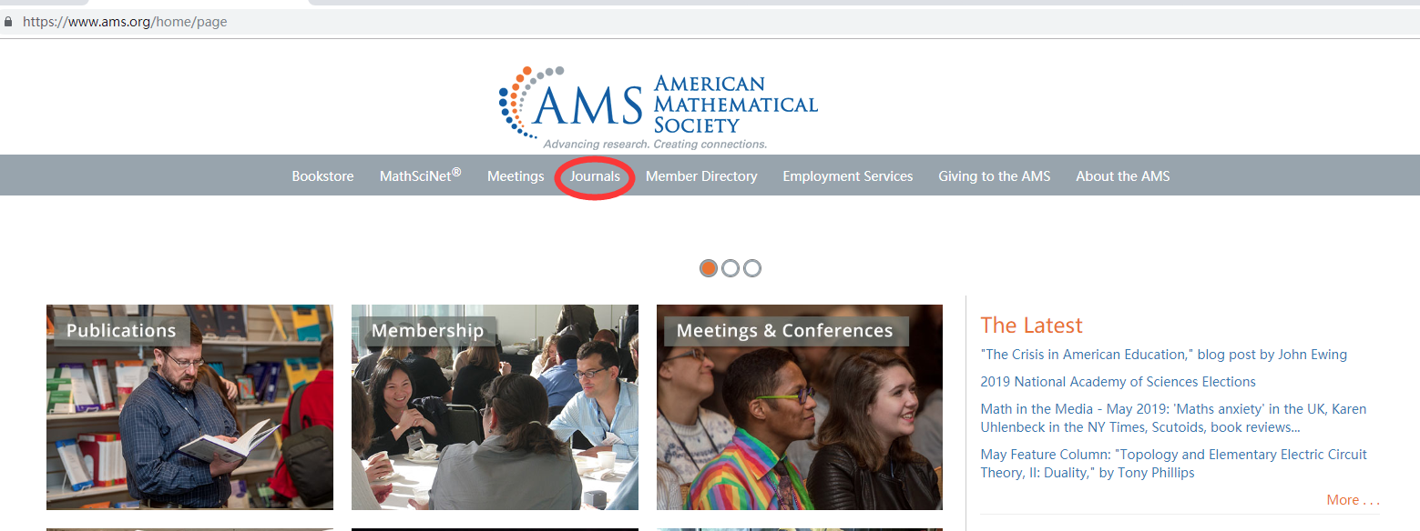
AMS e journals 进入路径
1. AMS电子刊联合检索的网址： http://www.ams.org/epubsearch/
2 AMS官网进入： http://www.ams.org

Slide 58
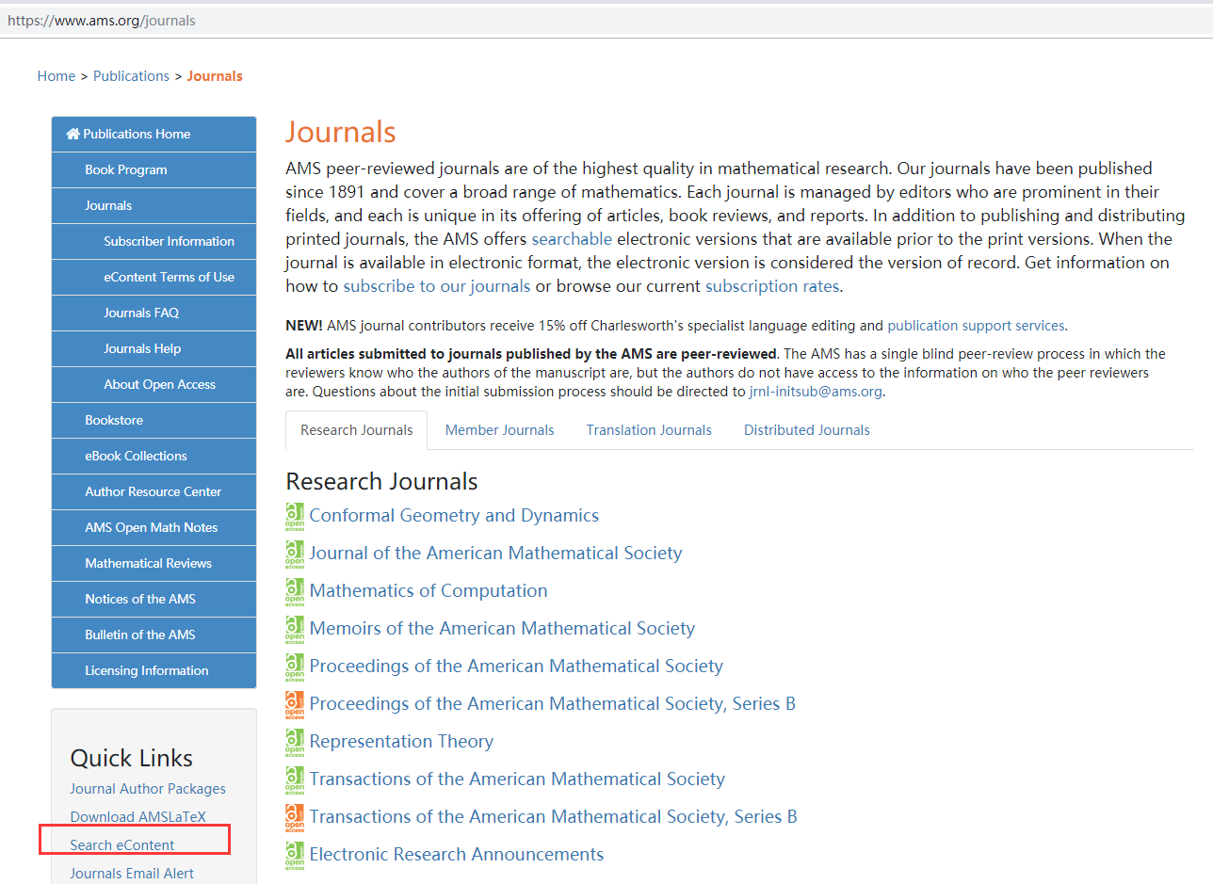

Slide 59
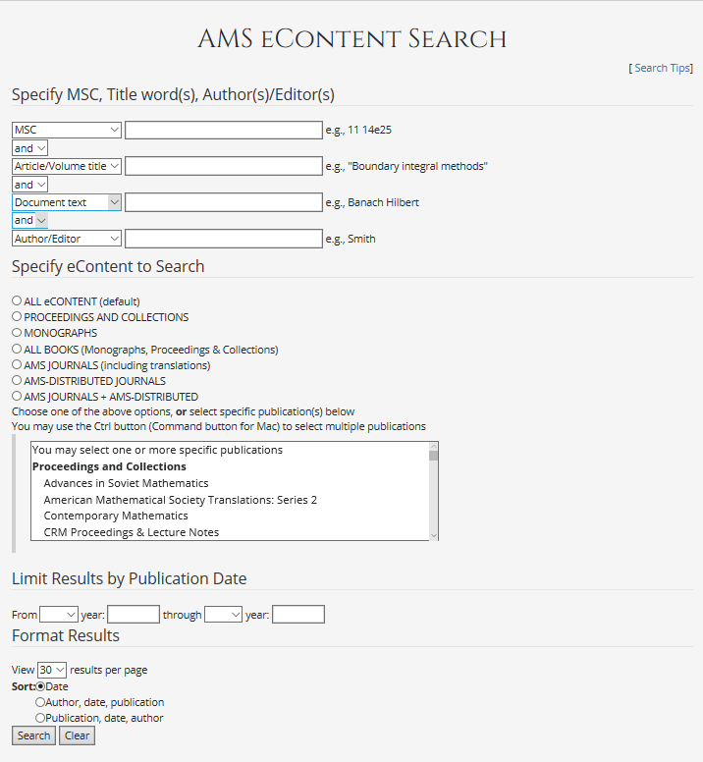
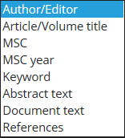
AMS e journals在线检索
多种检索词复合检索：
作者
文章主题
数学主题分类号
关键词
摘要
参考文献

Slide 60
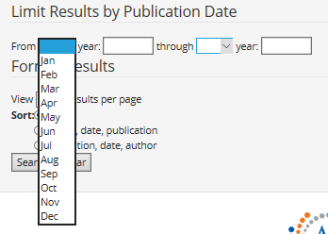
AMS e journals在线检索
检索范围
支持单独期刊等检索
AMS电子信息联合检索，可检索所有AMS电子资源，包括AMS电子期刊、电子书、AMS分销期刊等，如不勾选，则默认为搜索全部电子资源。
搜索结果直观
按日期
按作者
按期刊
自主选择每页检索结果数
10到50条信息不等

Slide 61
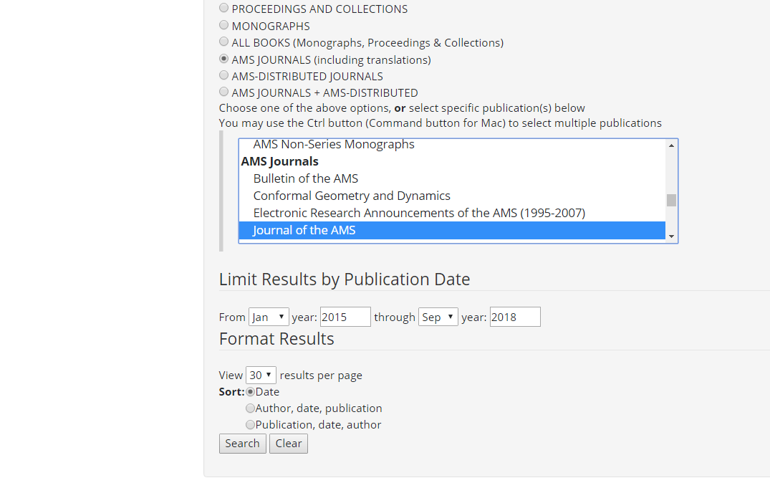
搜索单独某本期刊
时间选择：2015年1月至2018年9月
每页展示30条
按日期排序

Slide 65
04
校外访问及其他
随时随地玩转AMS！

Slide 66
校外访问
校外使用MathSciNet—设备漫游
在校外使用数字资源的传统办法
采用学校提供的VPN帐号，在PC端远程登录即可使用
没有VPN或用移动设备怎么办？
传统VPN需安装插件，通常只支持在PC端使用
MathSciNet支持对用户的设备（笔记本电脑、平板、手机等设备）进行绑定，绑定后可在任何校内外互联网环境使用
绑定设备的先决条件：
确保被绑定的设备在校园网环境内（学校提交给AMS的外网IP段内）
绑定有效期：
每次绑定的有效期为90天，到期后自动失效，到期后可再次绑定

Slide 67
校外访问
Your device/ web browser must meet the following basic technical requirements:
Accepts cookies
Has Javascript enabled
Has local storage
Has "private browsing" turned off
Is connected to the internet
Note: Devices with multiple browsers will only be paired with the browser in use at the time of pairing. For example, if you have Safari, Firefox, and Chrome on your device, and enable pairing while using Chrome, then your device will not be paired when using Safari or Firefox.

Slide 68
校外访问
校外使用MathSciNet—设备漫游
绑定步骤：
进入MathSciNet首页：ams.org/mathscinet
点击右上角的 Remote Access 图标

Slide 69
校外访问
校外使用MathSciNet—设备漫游
点击确认匹配

Slide 70
校外访问
校外使用MathSciNet—设备漫游
相关绑定授权说明

Slide 71
校外访问
校外使用MathSciNet—设备漫游
5. 首页会显示剩余漫游天数

Slide 72
校外访问
校外使用MathSciNet—设备漫游
6. 绑定失败的提示
如遇到错认提示先确认设备是否在校园网，如果在校园网还是无法使用，可直接联系我们

Slide 73
校外访问
校外使用MathSciNet—设备漫游
7. 绑定成功后，还是无法访问，可能的原因会有：
在VPN环境下绑定是无效，一定要在校园网内绑定；
浏览器Cookie权限问题；
或联系我们，进行支持：
010-57933143 （王晓娟），18611837448（陈正良）
QQ:14098835，Email：ams@libstage.com
AMS交流群 QQ群号（753305253）

Slide 74
FAQ
Q&A
Q：AMS 主站或AMS电子刊访问时，首页加载过慢，如何解决？
A：AMS 主站访问加载速度慢，是因为在特定的环境中，AMS 的网页中加载的静态资源库（ Google CDN）被国家防火墙拦截，在该种情况下，加载超时后（大约20~60秒），网页才会继续显示。解决加载慢的方法为：使用Chrome或Firefox浏览器，安装插件（ReplaceGoogleCDN）
我们用Firefox封装好AMS官网加速插件，把压缩包下载之后解压缩，运行文件夹中的Firefox.exe，即可快速访问AMS 电子刊及ePubSearch检索平台。
压缩包下载地址：https://pan.baidu.com/s/15ltShoNqfMGQdAxQELNakA
提取码: ixu6 或微信扫右侧二维码：

Slide 75
其他数学类资源网站
ams.org/mathimagery （AMS主办的数学艺术馆，以图片为主）
ams.org/about-us/blogs （AMS官方的各类数学博客网站）
arXiv.org（收录物理、数学预印本资源网站)
mathoverflow.net/ （数学领域问答网站）
www-history.mcs.st-and.ac.uk/ （数学史网站，已与MSN部分作者主页链接）

Slide 76
有奖问答
Q1：AMS 编制了数学主题分类法，目前数学领域正在使用是MSC 2010 还是MSC 2020？
A1：目前正在使用MSC2010，MSC2020正处于修订过程。
Q2：MathSciNet的作者主页中有Reviews链接是什么意思？
A2：有Reviews链接表示该作者是评论员。
Q3 ：合作者的距离是根据什么关系来关联的？
A3：根据同一篇文章的合著关系实现关联。
Q4： MSC的分类法是还是用数字开头，还是中图法一样用字母开头？
A4：两位数字【一级分类】、一个字母（或符号）【二级分类】、两个数字【细分类】，可以在MathSciNet按照分类号检索，如检索91（博弈论、经济学及社会科学）、91B（金融数学）、91B12（投票理论）。
Q5 ： 评论员对文献的点评内容可以采用文章中的摘要（Summary）吗？
A5：可以，评论员有时候认为索引足以表达自己的观点，此时可以选取摘要作为评论内容。
Q6：MathSciNet所有的期刊文献都列举了引文吗？
A6：AMS根据内部的评价体系，选取了600多种期刊作为参考列表期刊，对这600余种期刊的参考文献做了统计，以确保引用质量。

Slide 77
THANK YOU
FOR WATCHING

